Slide 1
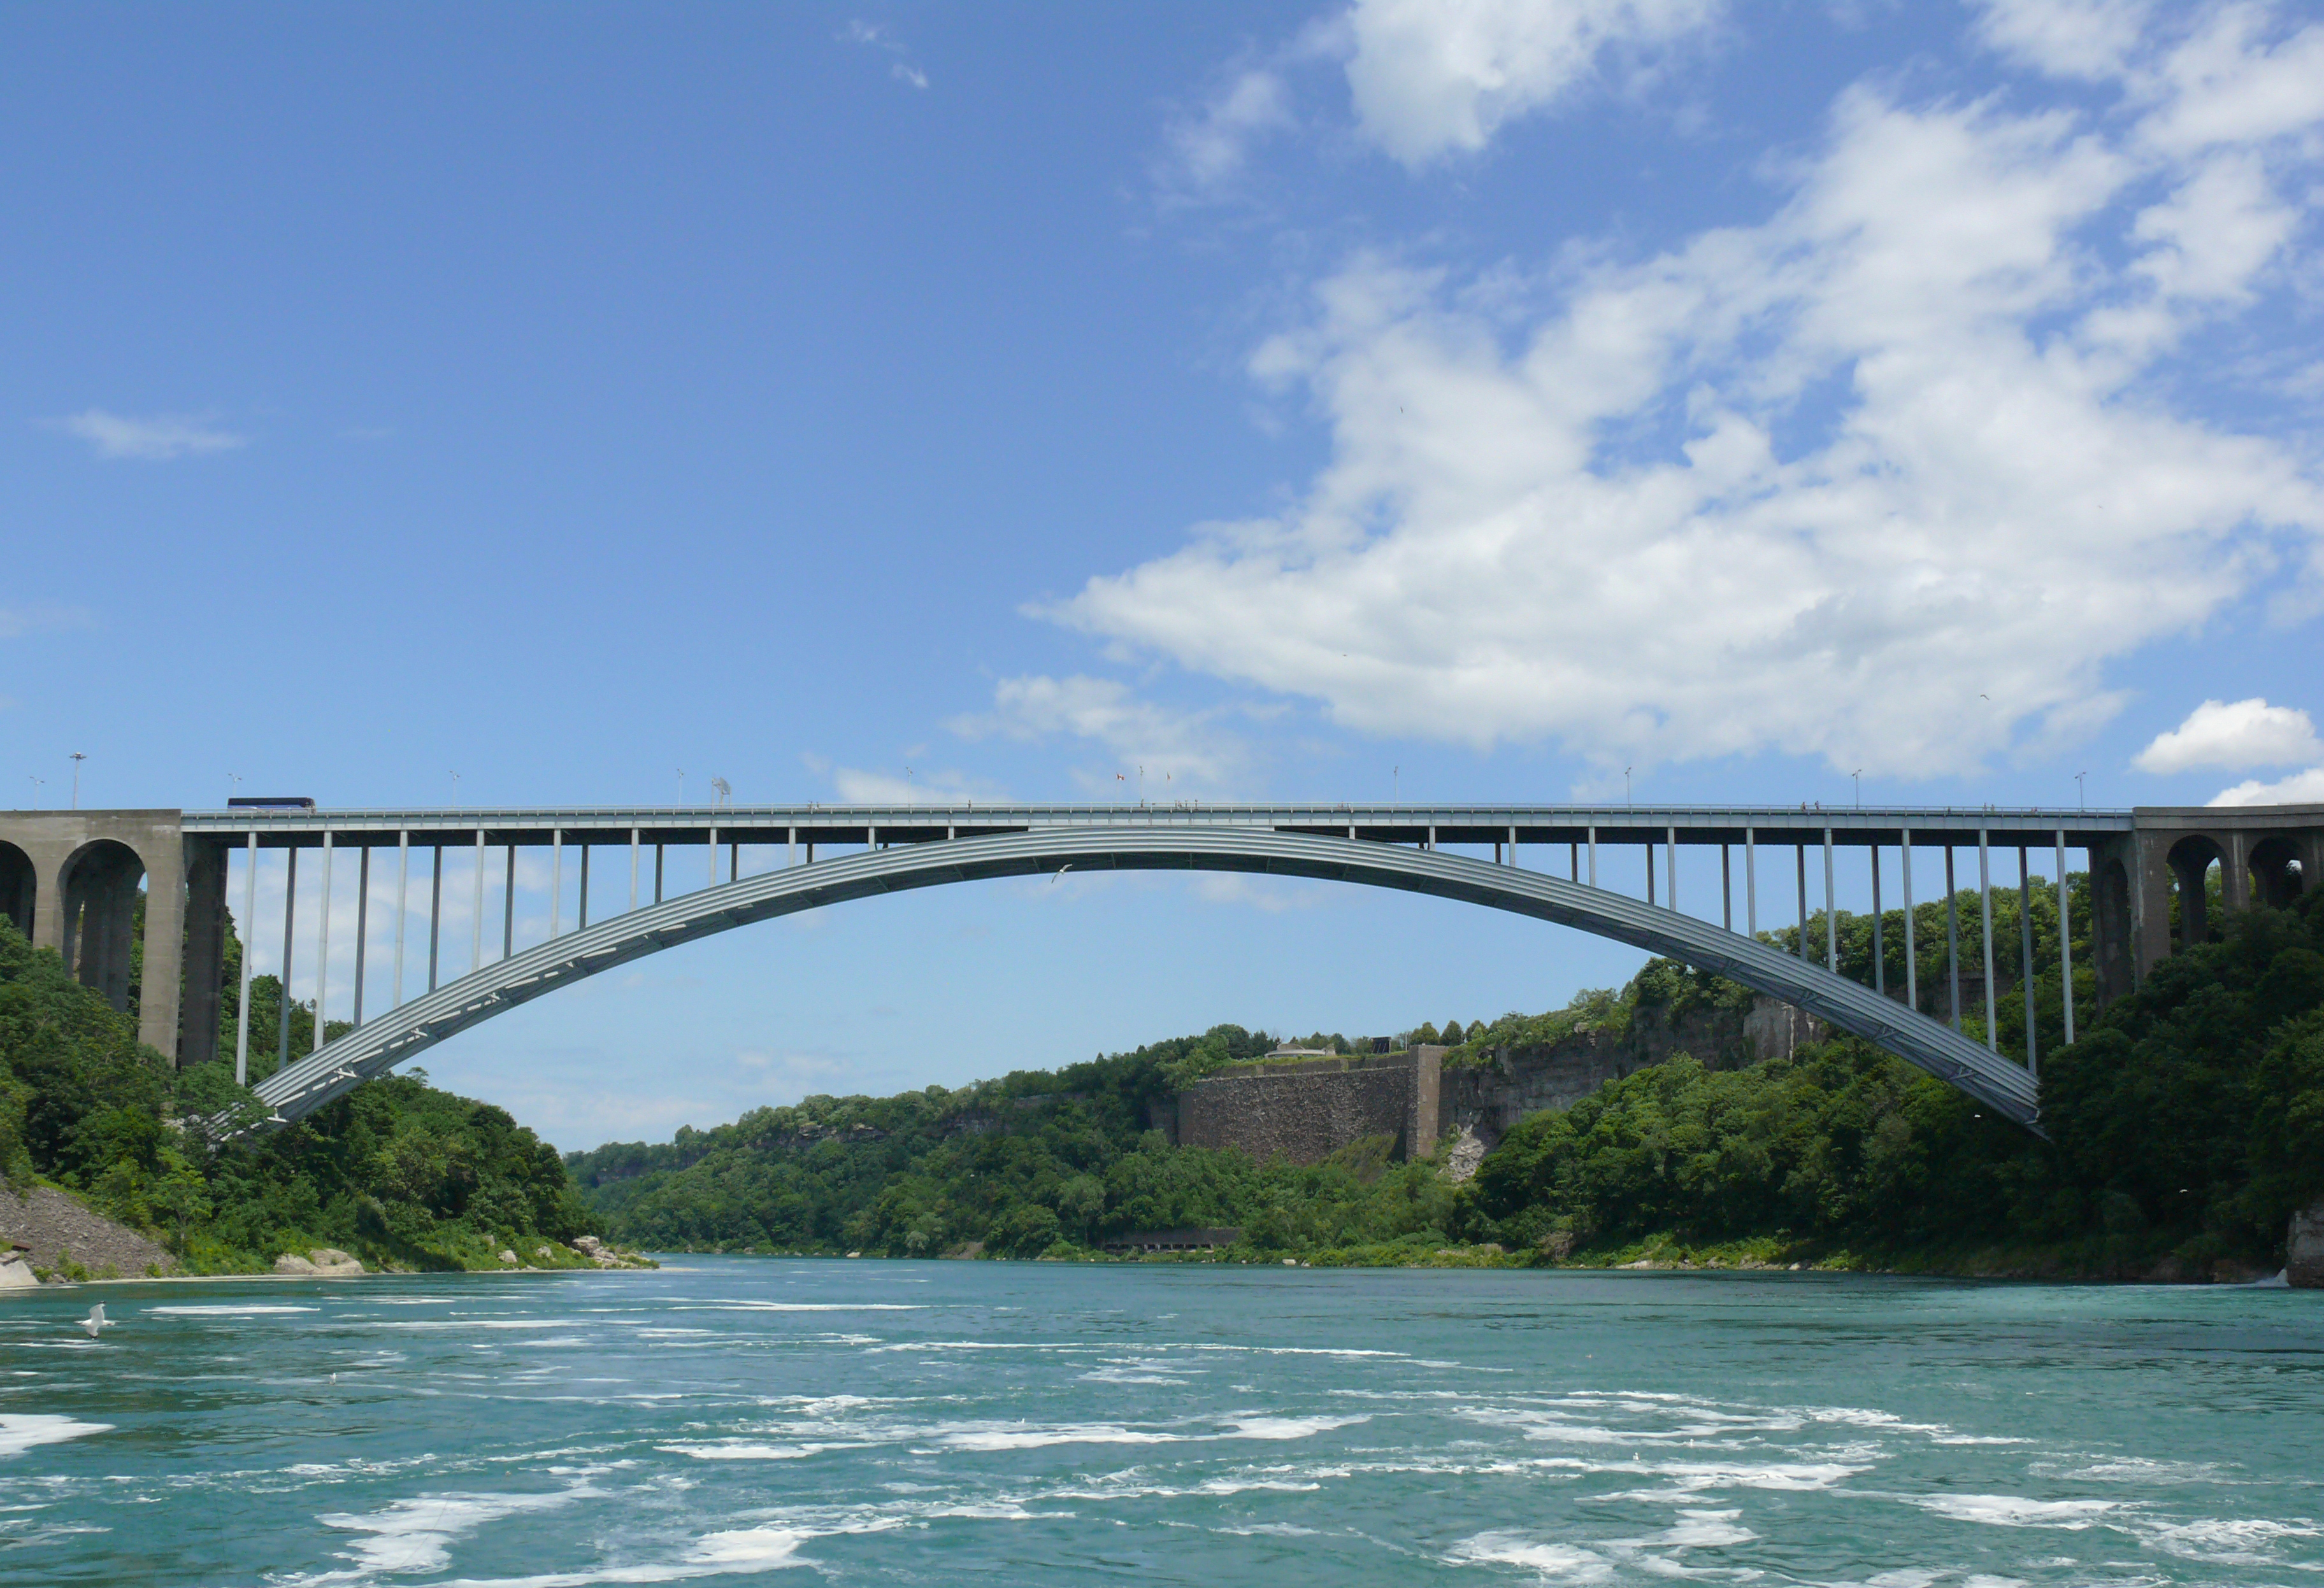
Poutres: construction et calcul rapides des diagrammes NVM
Statique I
Earthquake Engineering and Structural Dynamics Laboratory
Prof. Katrin Beyer

Slide 2
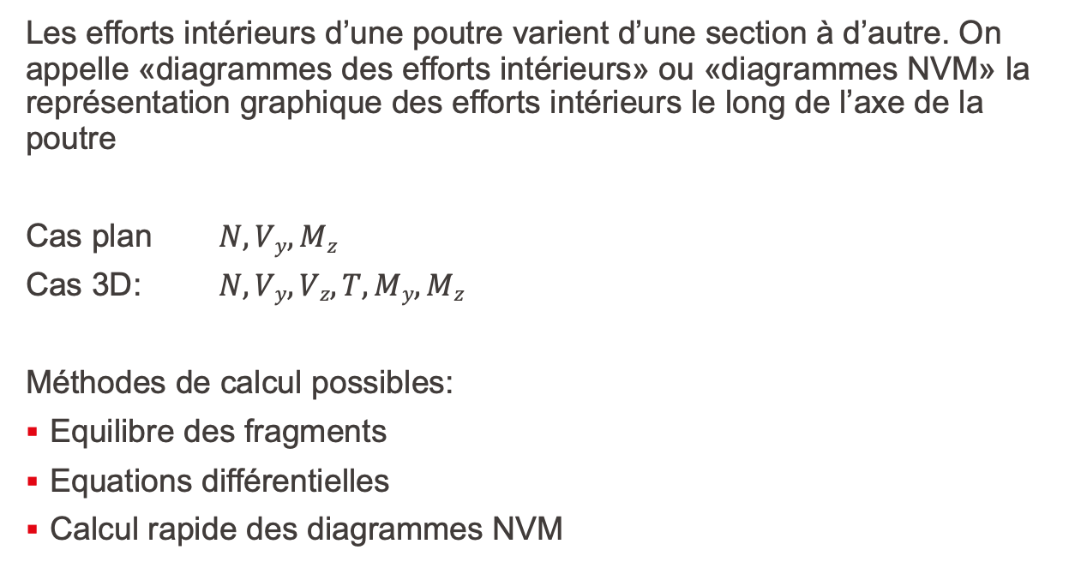
Diagrammes NVM
Les efforts intérieurs d’une poutre varient d’une section à d’autre. On appelle «diagrammes des efforts intérieurs» ou «diagrammes NVM» la représentation graphique des efforts intérieurs le long de l’axe de la poutre
Cas plan $N, Vy, Mz$
Cas 3D: $N, Vy, Vz, T, My, Mz$
Méthodes de calcul possibles:
Equilibre des fragments
Equations différentielles
Calcul rapide des diagrammes NVM

Slide 3
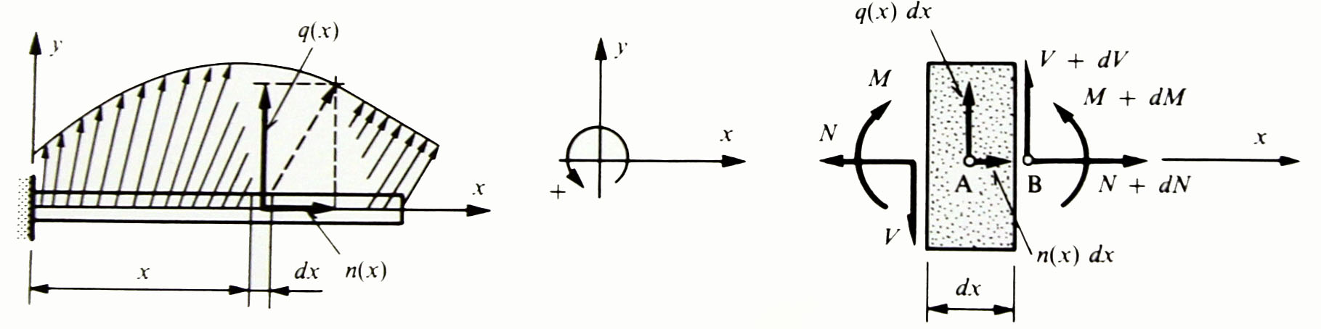
Equations différentielles d’équilibre d’une poutre rectiligne à plan moyen (suite)

Slide 4
Exemple 1
Calculer les diagrammes NVM d’une poutre simple uniformément chargée par les équations différentielles d’équilibre
p
p
pL/2
pL/2

Slide 5
Exemple (suite)
p
pL/2
pL/2
M
V
N

Slide 6
Exemple 2
Calculer les diagrammes NVM d’une poutre Gerber avec une charge concentrée par les équations différentielles d’équilibre

Slide 7
Exemple 2 (suite)

Slide 8
Exemple 2 (suite)

Slide 9
Exemple 2 (suite)

Slide 10
Exemple 2 (suite)
M
V
N

Slide 11
Objectif du cours
A la fin de ce cours, vous saurez:
Comment déduire les diagrammes NVM de la forme de la charge répartie
Quel est l’effet des forces ou de moments concentrés sur les diagrammes NVM
Comment déterminer les points des diagrammes où les efforts sont nuls
Comment dessiner les diagrammes NVM conformément aux conventions

Slide 12
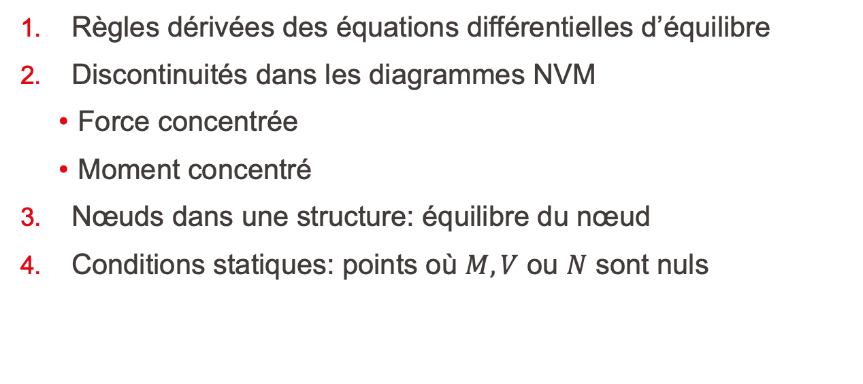
Règles pour construire rapidement les diagrammes NVM
Règles dérivées des équations différentielles d’équilibre
Discontinuités dans les diagrammes NVM
Force concentrée
Moment concentré
Nœuds dans une structure: équilibre du nœud
Conditions statiques: points où $M, V$ ou $N$ sont nuls

Slide 13
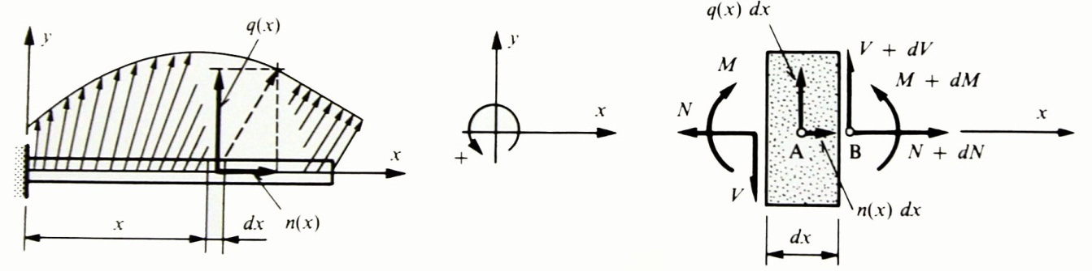
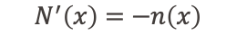
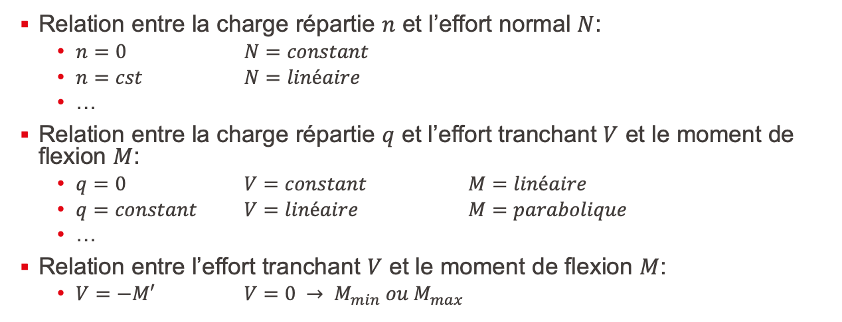
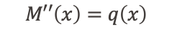


Règles dérivées des équations différentielles (poutres droites)
$$N^{′}\left(x\right)=−n\left(x\right)$$
$$V^{′}\left(x\right)=−q\left(x\right)$$
$$M′′\left(x\right)=q\left(x\right)$$
$$M′\left(x\right)=−V\left(x\right)$$
Relation entre la charge répartie $n$ et l’effort normal $N$:
$n=0$ $N=constant$
$n=cst$ $N=linéaire$
…
Relation entre la charge répartie $q$ et l’effort tranchant $V$ et le moment de flexion $M$:
$q=0$ $V=constant$ $M=linéaire$
$q=constant$ $V=linéaire$ $M=parabolique$
…
Relation entre l’effort tranchant $V$ et le moment de flexion $M$:
$V=−M′$ $V=0 → M_{min} ou M_{max}$

Slide 14
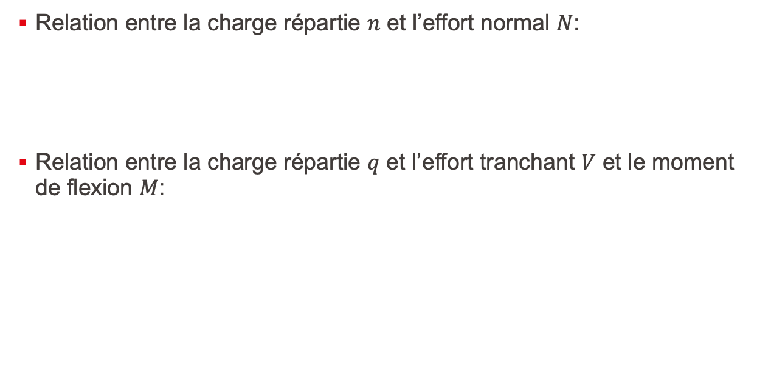
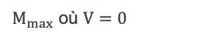
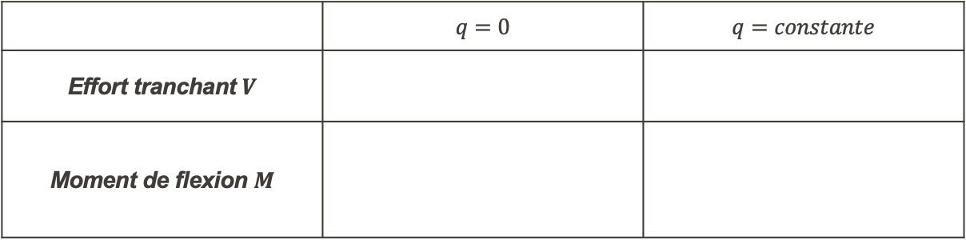
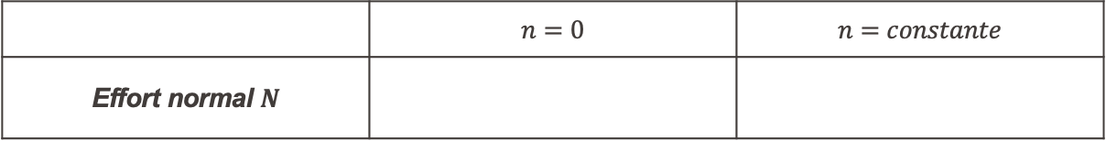
Règles dérivées des équations différentielles (poutres droites)
Relation entre la charge répartie $n$ et l’effort normal $N$:
Relation entre la charge répartie $q$ et l’effort tranchant $V$ et le moment de flexion $M$:
 | $$n=0$$ | $$n=constante$$
Effort normal $N$
 | $$q=0$$ | $$q=constante$$
Effort tranchant $V$
Moment de flexion $M$
$M_{max}$ où $V=0$

Slide 15
Exemple
Calculer les diagrammes NVM d’une console en utilisant la méthode rapide
p
p
M
V
N

Slide 16
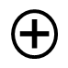
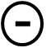
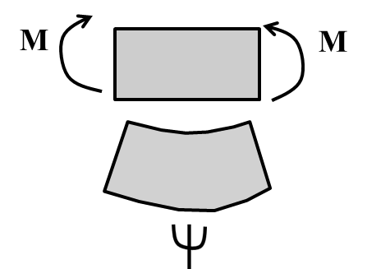
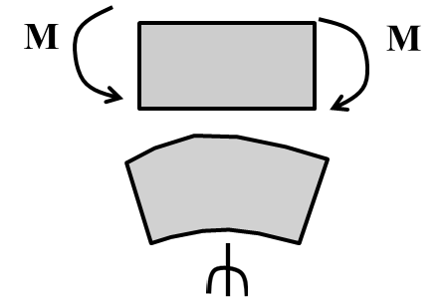
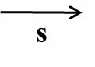
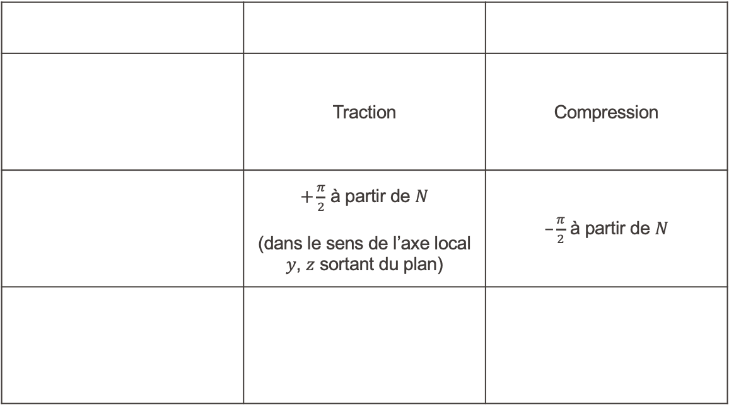
Signes de NVM: conventions de l’ingénieur
 | Traction | Compression
 | $+\frac{π}{2}$ à partir de $N$ (dans le sens de l’axe local $y$, $z$ sortant du plan) | $–\frac{π}{2}$ à partir de $N$
N
N
V
V
M
M

Slide 17
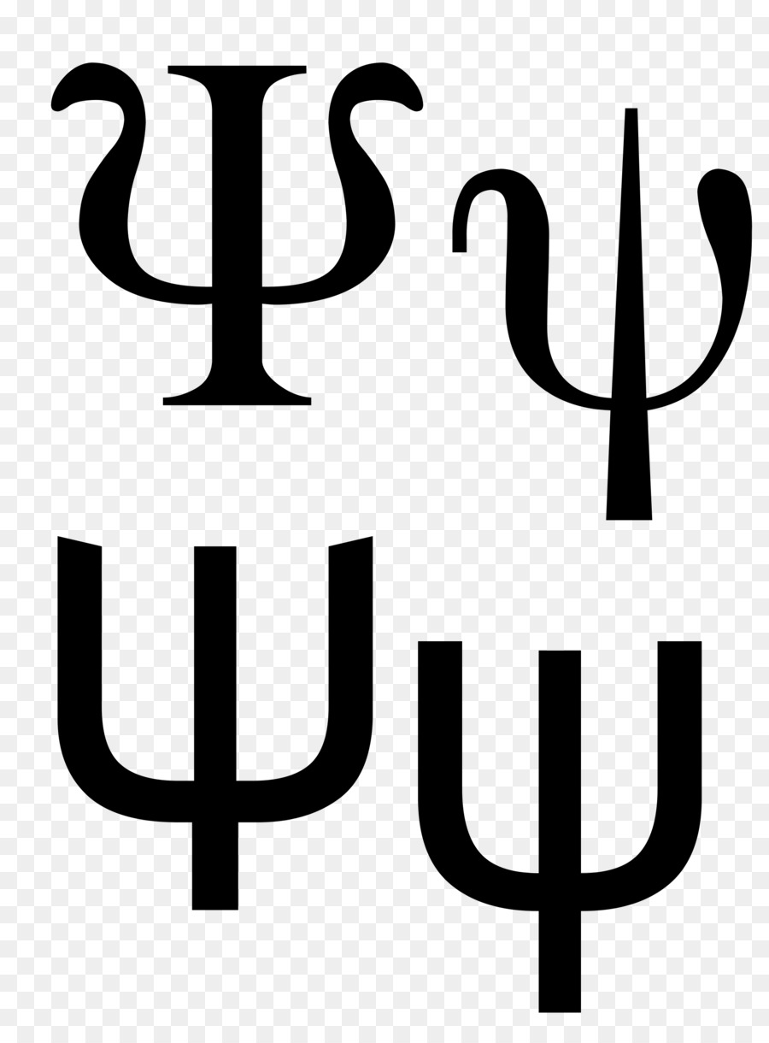

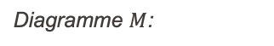
Signe du moment $M$
On utilise le papillon comme alternative aux signes positif ou négatif
Courbure positive: la poutre s’arque vers le bas → la fibre inférieure est tendue
Courbure négative: la poutre s’arque vers le haut → la fibre supérieure est tendue.
On dessine le diagramme des moments de flexion du côté de la fibre extrême tendue
Diagramme $M$:

Slide 18
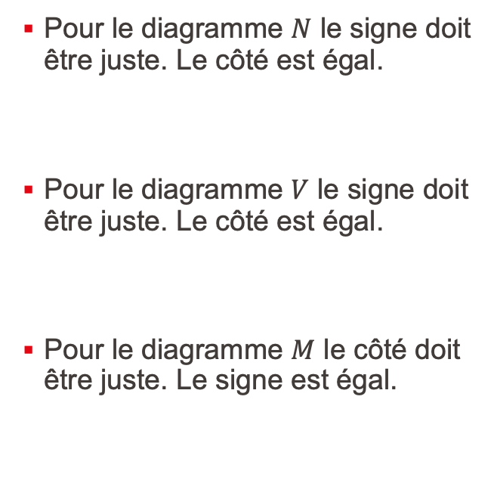
Exemples des NVM diagrammes justes et faux
Pour le diagramme $N$ le signe doit être juste. Le côté est égal.
Pour le diagramme $V$ le signe doit être juste. Le côté est égal.
Pour le diagramme $M$ le côté doit être juste. Le signe est égal.
✓
✓
✓
✓
✓
✓
✓

Slide 19
Discontinuités dans les diagrammes NVM
Effets d’une force concentrée ou d’un moment concentré sur les diagrammes
Q
R
V_{B}
M_{A}
Q_{yO}
Q_{xO}
M_{B}
A
N_{A}
O
B
N_{B}
s
R_{O}
V_{A}
dx

Slide 20
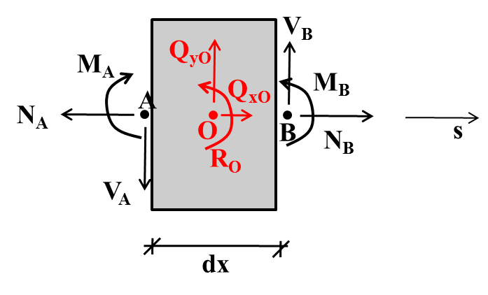
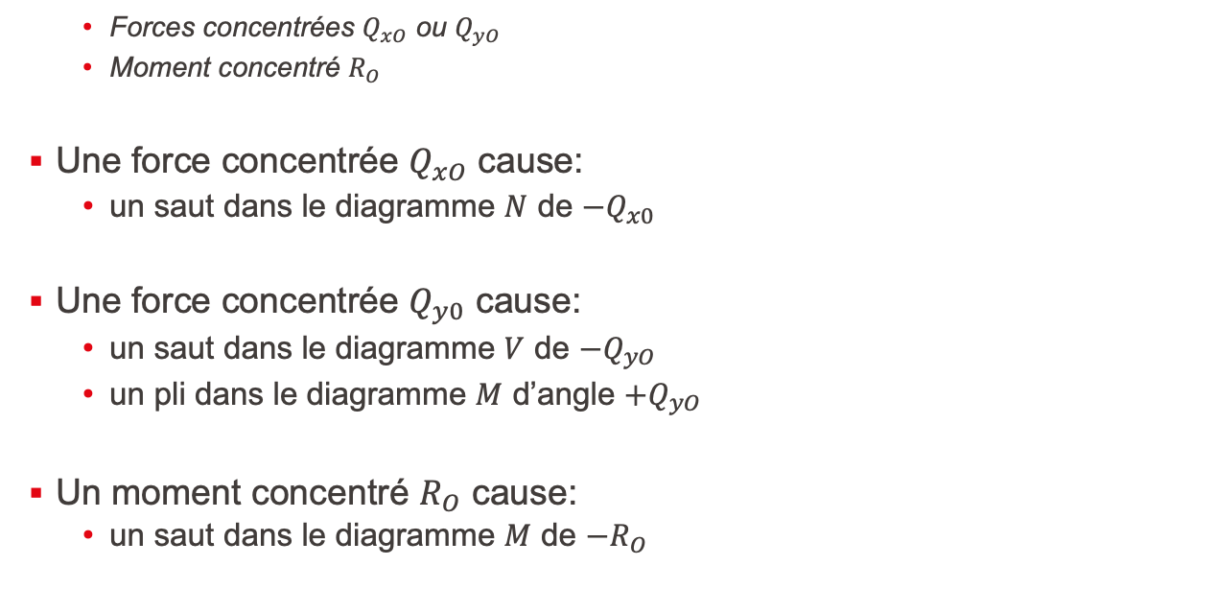
Règles pour les discontinuités dans les diagrammes NVM
Forces concentrées $Q_{xO}$ ou $Q_{yO}$
Moment concentré $R_{O}$
Une force concentrée $Q_{xO}$ cause:
un saut dans le diagramme $N$ de $−Q_{x0}$
Une force concentrée $Q_{y0}$ cause:
un saut dans le diagramme $V$ de $−Q_{yO}$
un pli dans le diagramme $M$ d’angle $+Q_{yO}$
Un moment concentré $R_{O}$ cause:
un saut dans le diagramme $M$ de $−R_{O}$

Slide 21
Exemple: Poutre simples avec charge concentrée
M
V

Slide 22
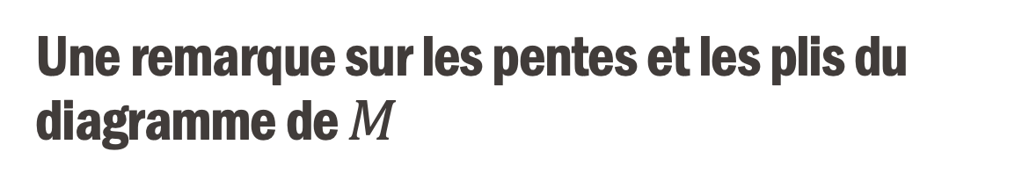
Une remarque sur les pentes et les plis du diagramme de $M$

Slide 23
Exemple: Poutre simples avec moment concentré
M
V

Slide 24
Exemple: Poutre simples avec moment concentré (suite)

Slide 25
Quels diagrammes $M/V$correspondent aux systèmes statiques suivants?

Slide 26
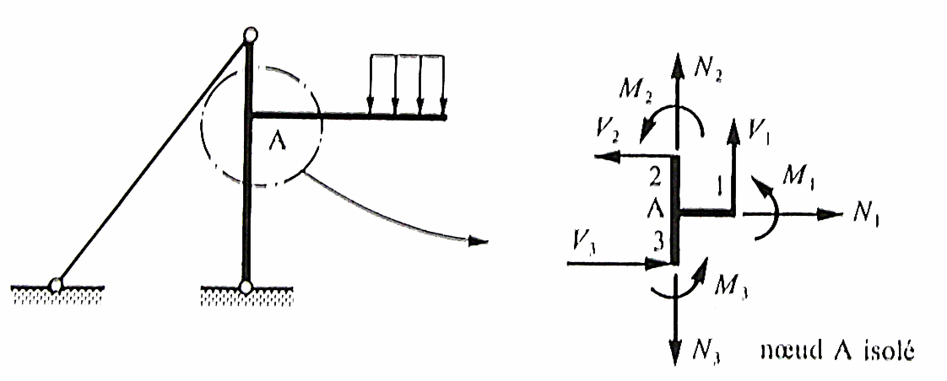
Nœuds dans une structure
Equilibre du nœud:
Exemples pour l’équilibre du moment:

Slide 27
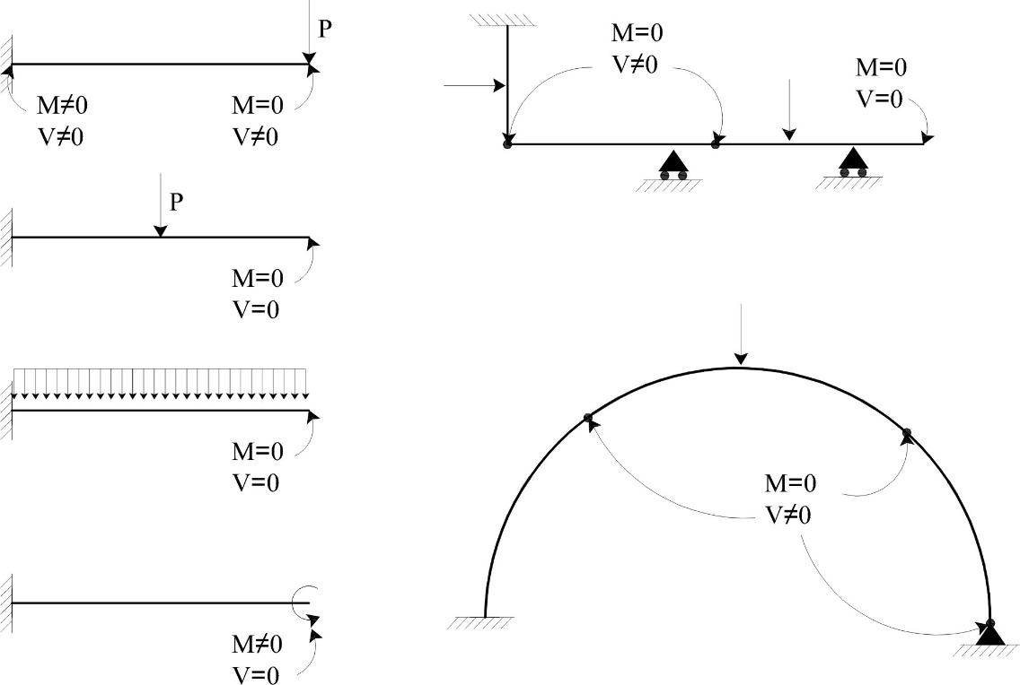
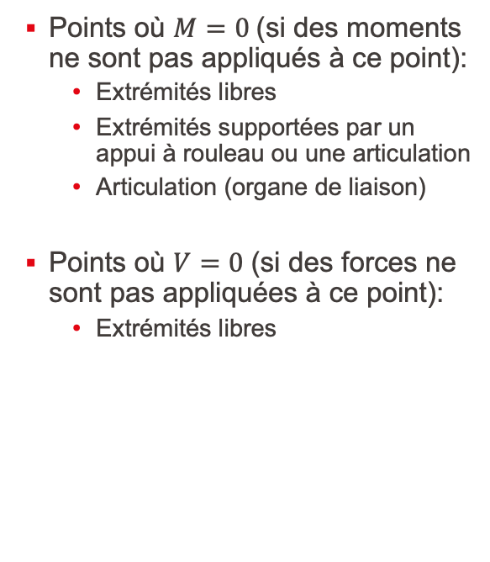
Conditions statiques
Points où $M=0$(si des moments ne sont pas appliqués à ce point):
Extrémités libres
Extrémités supportées par un appui à rouleau ou une articulation
Articulation (organe de liaison)
Points où $V=0$ (si des forces ne sont pas appliquées à ce point):
Extrémités libres

Slide 28
Exemple: Poutre cantilever avec une charge concentrée
P
L
L
L
P
M
V

Slide 29
Exemple: Poutre cantilever avec une charge concentrée (suite)

Slide 30
Chapitres à étudier dans le TGC 1
Chapitre 9: Poutres à plan moyen 9.2 à 9.5

Slide 31
Références
Références des illustrations par ordre d’apparition
[1] Rainbow Bridge © Ad Meskens, CC BY-SA 3.0
[2] Icone exercices: Figure © Dukesy68, CC BY-SA 4.0 ; Pont du Golden Gate, CC0 1.0
[3] Noeuds dans une structure: Frey, François. Statique appliquée (TGC volume 1) – Analyse des structures et milieux continus. EPFL Press, 2005.

Slide 32
License
The presentations are published under license CC BY-NC 4.0
If reusing the entire presentation or parts of it, please cite as «Beyer K, Statique I, Lecture notes, School of Architecture, Civil and Environmental Engineering, Ecole Polytechnique Fédérale de Lausanne, Switzerland, 2024.»

